Slide 1
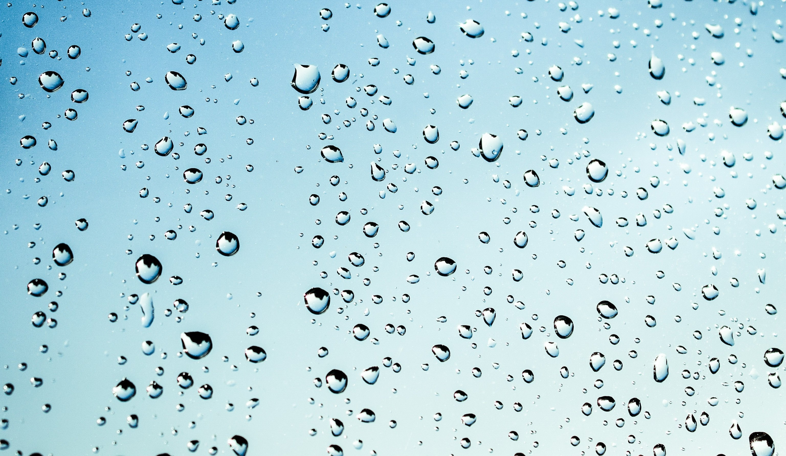
EG+ 57, 1 Wasser vom Himmel
Wasser vom Himmel fließe zur Erde,
du gibst der Schöpfung
Wachstum und Kraft.

Slide 2
EG+ 57, 2 Wasser vom Himmel
Wasser der Quelle,
ströme zum Meer hin;
dir gleicht mein Leben:
mündet in Gott.

Slide 3
EG+ 57, 5 Wasser vom Himmel
Wasser des Lebens,
sprudelnder Quellgrund,
Christus, du Wahrheit,
still meinen Durst.

Slide 4
EG+ 57, 6 Wasser vom Himmel
Wasser der Taufe,
löse, befreie;
schenk deinen Atem,
Heiliger Geist.

